Slide 1
Kirish.Yangi davrning boshlanishi. BUYUK GEOGRAFIK KASHFIYOTLAR VA ULARNING TARIXIY AHAMIYATI
8-SINF JAHON TARIXI
O‘qituvchi: IIV ning ixtisoslashtirilgan maktab-internati tarix fani o‘qituvchisi
Usmonova Matluba Nosirovna

Slide 2
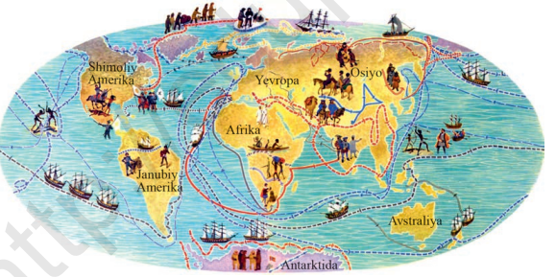
8-sinf Jahon tarixi “Yangi tarix”davri
XV asr oxiri - XVI asr boshlaridan to 1918-yilgacha bo‘lgan davrni o‘z ichiga oladi.
YANGI TARIX
2 BOSQICHGA BO‘LINADI:
1-bosqich: Buyuk geografik kashfiyotlardan XVIII asr oxiridagi Buyuk fransuz inqilobigacha;
2-bosqich: XIX asr boshidan birinchi jahon urushining yakuni – 1918-yilgacha davom etdi.

Slide 3
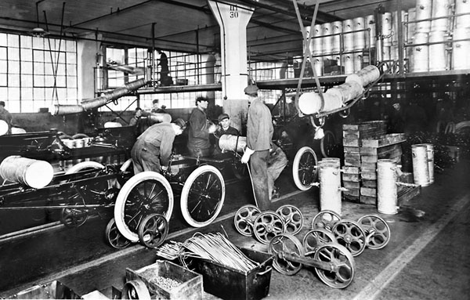
An’anaviy jamiyat — insoniyat tarixida neolit davridan to XVIII asrning 60-yillaridagi sanoat inqilobigacha bo‘lgan davrni o‘z ichiga oladi.
Kapital – o‘z egasiga daromad keltiruvchi xususiy mulk, o‘zini o‘zi ko‘paytiruvchi sarmoya.

Slide 4
T.r. | Feodal jamiyatining asosiy belgilari | Kapitalistik jamiyatining asosiy belgilari
1. | Ishlab chiqarishning asosini yer- mulk egaligi tashkil etgan. | Xususiy mulkning yerdan tashqari zavod, fabrika, shaxta, kon, bank kabi turlari yetakchi o‘rin egallagan.
2. | Feodallar (yer egalari) jamiyatning hukmron tabaqasi bo‘lgan. | Yangi turdagi xususiy mulk egalari burjuaziya deb atalgan. Ular yollanma mehnatdan foydalanganlar.
3. | Krepostnoy va erkin dehqonlar asosiy ishlab chiqaruvchi kuchni tashkil etishgan. | Krepostnoylik bekor qilingan. Erkin mayda va yollanma ishlab chiqaruvchilar asosiy ishlab chiqaruvchi kuchni tashkil etgan.
4. | Davlat monarxiya shaklida boshqarilgan. | Cheklangan monarxiya, shuningdek, Respublika vujudga kelgan.
5. | Natural xo'jalik hukm surgan. | Tovar ishlab chiqarish hukm surgan.
6. | Ishlab chiqarishda qo‘l mehnati hukmron bo‘Igan. | Mashinalashgan ishlab chiqarish qo‘l mehnatini siqib chiqara borgan
7. | Din dunyoqarashning tanho shaklini tashkil etgan. | Dinning dunyoqarashning tanho shakli ekanligi barham topa borgan. Ilm-fan yutuqlariga asoslangan diniy dunyoqarash tobora keng quloch yoya borgan.

Slide 5
Ingliz muhandisi Jorj Stefenson tomonidan 1814-yili ixtiro qilingan parovoz temiryo‘li, italiyalik Alessandro Volta, angliyalik Gemfri Devi va Maykl Faradey hamda fransuz Andre-Mari Amper elektrdan foydalanish asoslarini yaratilishi, fan va texnika yutuqlari sanoat inqilobiga olib keldi.

Slide 6
1-mavzu:Buyuk gegrafik kashfiyotlar va ularning tarixiy ahamiyati
1
Geografik kashfiyotlarning sabablari
2
Buyuk geografik kashfiyotlar
3
Buyuk geografik kashfiyotlarning natijalari

Slide 7
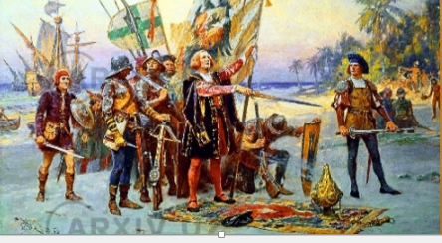
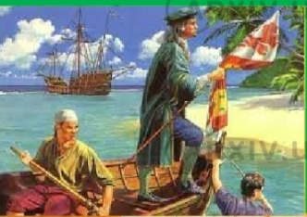
XV-XVII asrlarda yevropalik sayyohlar tomonidan Afrika, Amerika, Osiyo va Okeaniyaga dengiz yo‘llarining ochilishi va yangi yerlarning kashf etilishiga Buyuk geografik kashfiyotlar deb aytiladi.

Slide 8
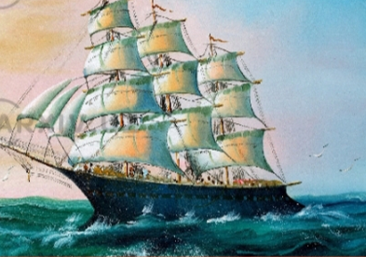
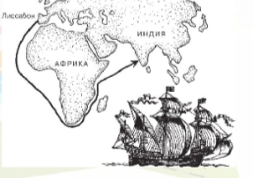
Buyuk geografik kashfiyotlarning sabablari:
Kemalarni boshqarish san’ati rivojlandi;
Buyuk Ipak yo‘lining Usmoniylar tomonidan yopib qo‘yilishi;
Afsonaviy boy bo‘lgan Hindistonga dengiz yo‘lining ochish g‘oyasi.
karavella

Slide 9
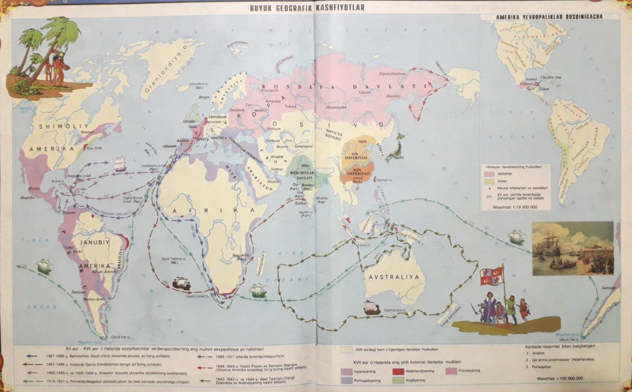
BUYUK GEOGRAFIK KASHFIYOTLAR

Slide 10
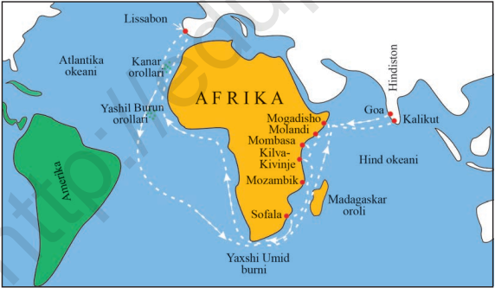
XV asrda portugal shahzodasi Genrix Dengizchi Madeyra, Kanar va Azor orollarini kashf qildi.
XV asr oxirida Bartolomeu Diash Afrika janubidagi Yaxshi Umid burnini kashf qildi

Slide 11
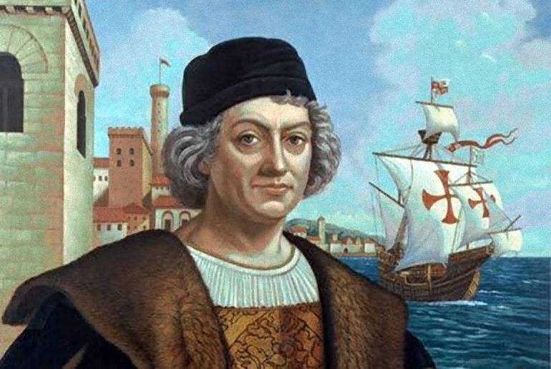
Xristafor Kolumb
(1451-1505)
Ispaniya qirolligining 3 ta kemasida Hindiston sari yo‘l olgan X.Kolumb 1492-yil 12-oktabrda Bagam orollaridagi “San-Salvador” oroli qirg‘ogiga yetib borib, Amerikani kashf qiladi. U o‘zi kashf qilgan yerlarni Hindiston, aholisini esa “hindular” deb ataydi.

Slide 12
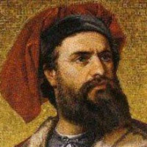
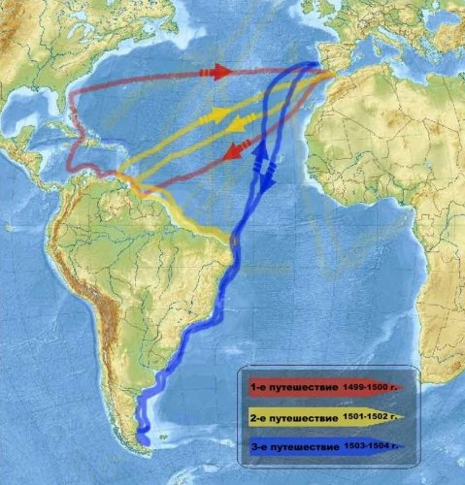
AMERIGO VESPUCHCHI
1499-1504-yillarda Amerigo Vespuchchining sayohati X.Kolumb ochgan yerlar Hindiston emas, balki yangi qit’a ekanligini isbotladi. Uning sharafiga bu qit’a Amerika deb atala boshlandi.

Slide 13
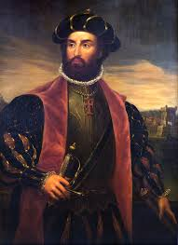
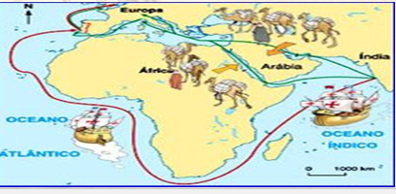
Hindistonga dengiz yo‘lining ochilishi
Potugal dengiz sayohi Vasko da Gama
arab dengizchisi Ahmad ibn Majid yordamida 1498-yili Hindistonga boradigan dengiz yo‘lini kashf qildi

Slide 14
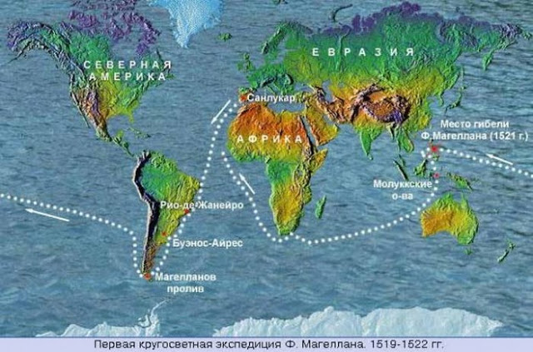
1519-1522-yillarda portugal dengizchisi Fernando Magellan Amerika janubidagi bo‘g‘ozdan o‘tib Tinch okeani orqali Yer sharini aylanib suzib, Ispaniyaga yetib keldi. Bu kashfiyot Yerning dumoloqligini amalda isbotladi.

Slide 15
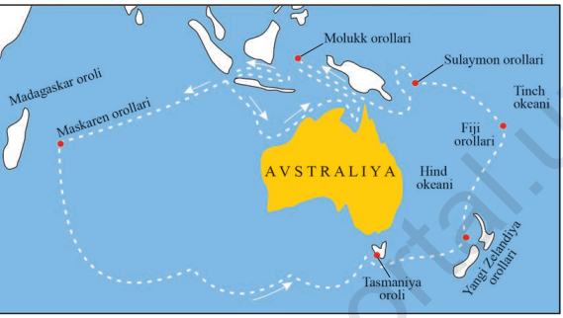
1606-yili ispan dengizchisi Luis Torres Avstraliya (Janubiy yer)ga yetib keldi. Gollandiyalik Villem Yanszon ham bu qit’ani kashf qilib uni Gollandiya mulki deb atadi. Abel Tasman Avstraliya janubidagi Tasmaniya orolini kashf qildi.

Slide 16
Buyuk geografik kashfiyotlarining natijalari
1
Olam haqidagi tasavvurni boyitdi.
Dunyo taraqqiyotiga juda katta ta’sir qildi.
2
Asosiy savdo yo‘li O‘rta Yer dengizidan Atlantika okeaniga ko‘chdi.
3
Amerika, Osiyo va Afrikada Yevropa mustamlakalari paydo bo‘lib, mustamlakachilik tizimi vujudga keldi.

Slide 17
Mustaqil bajarish uchun topshiriqlar:
1.Tarixiy atlas xaritasi bilan tanishib chiqib, yozuvsiz kartaning 2-3- betlaridagi topshiriqlarni bajarish.
2. 8-sinf jahon tarixi darsligidagi “Kirish” va mavzuni o‘qish va
10-betdagi topshiriqlarni daftarga yozib olish.

